Slide 1
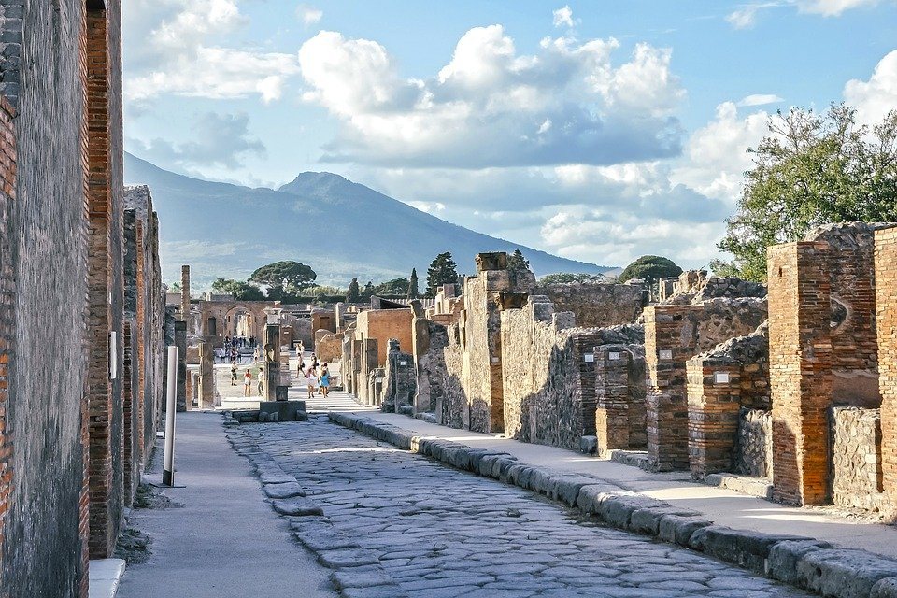
Mitä Pompeiji on opettanut ihmiskunnalle roomalaisista?

Slide 2
Kaupunki ja kaupunkilaiset
Kaupunki oli rakennettu tavalliseen Roomalaiseen asemakaavaan.
Muutamia kerrostaloja
Kadut oli päällystetyt ja siellä oli jalkakäytävät.
Kaupungista löytyi forum, kaksi teatteria, kolme kylpylää, kauppahalli ja amfiteatteri. Lisäksi oli palaesta, joka oli pylväskäytävien ympäröimä harjoituskenttä, jonka keskellä oli syvennys uimista ja meritaistelunäytöksiä varten. Oli myös kauppoja leipomoita kapakoita ja bordelleja.
Pompeijilaiset olivat keskivertoa rikkaampia kansalaisia.
Varallisuus oli lähtöisin lähiseudun oliiviöljyn ja viinin kaupasta. Myös teollisuutta oli.

Slide 3
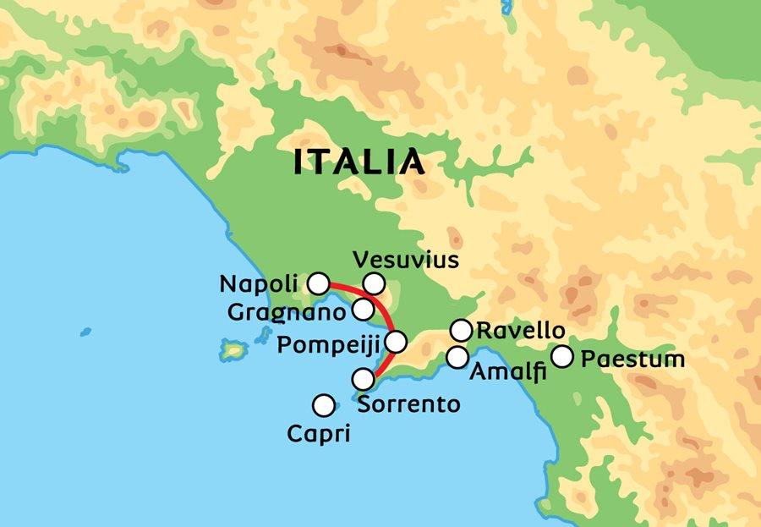
Sijainti
Roomalainen kaupunki Italiassa
Sijaitsee Vesivius tulivuoren juuressa
Alue oli ravintorikasta ja sijaitsi erinomaisella alueella erilaisten resurssien ja kulkuyhteyksien kannalta.

Slide 4
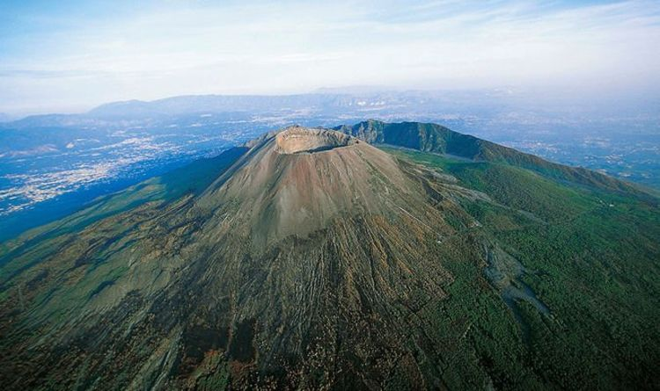
Vesuvius
Vesuvius on Pompeijin lähellä oleva tulivuori, joka purkautui rajusti vuonna 79 jaa.
Tulivuorenpurkaus tuhosi mm. Pompeijin, Herculaneumin ja muita Roomalaisia pikkukyliä
Purkauksen oletetaan tappaneen noin 10 000 ihmistä

Slide 5
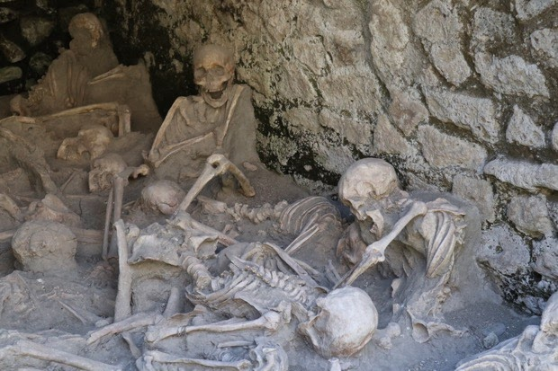
Tutkimus
Purkauksen jälkeen kaupunki oli unohdettuna yli 1000-vuotta.
Löytyi luultavasti aarteenetsinnän tuloksena.
Pompeijin löydöillä oli suuri vaikutus uusklassismiin.
Vuodesta 1863 alkaen alettiin soveltamaan hellävaraisempia kaivausmenetelmiä jotka säilyttivät löydöt paremmin.
Nykyisin kaivauslupia suhteellisen helppo saada.

Slide 6
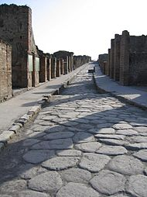
Roomalainen arkkitehtuuri
Pompeijilaiset talot olivat täynnä Roomalaista arkkitehtuuria
Monia Roomalaisia tyylejä
Rikkaimmailla kansalaisilla vesilähteitä taloissaan
Pompeijista löydetty seinäkirjoituksia, joissa useimmiten otettiin kantaa poliittisesti

Slide 7
Mitä opittiin Roomalaisten päivittäisestä elämästä?
Pompeijin ihmisillä oli vaikeuksia elää ennen tulivuorenpurkausta
Aiemmin Pompeijiin oli iskenyt massiivinen maanjäristys vuonna 62 jaa, joka tuhosi monia koteja ja vesilähteitä.
Pompeijin asukkaille oli normaalia mennä muuten vain käymään naapureiden luona
Vapaa-ajan vietto monipuolista
Pitää myös muistaa että Pompeiji oli keskivertoa rikkaampi kaupunki.

Slide 8
Lähteet:
https://fi.wikipedia.org/wiki/Vesuviuksen_tulivuorenpurkaus_79
https://fi.wikipedia.org/wiki/Pompeji
https://uproxx.com/viral/what-we-learned-about-rome-from-the-perfect-preservation-of-pompeii/
Tehnyt: Teemu, Aleksi ja Samuli

